Slide 1

Chương II Các cấu trúc điều khiển

Slide 2
Nội dung chính
1
Cấu trúc tuần tự
2
Cấu trúc rẽ nhánh
3
Cấu trúc lặp
4
Lệnh nhảy vô điều kiện
Trường ĐH GTVT TP.HCM - Bài giảng : Kỹ thuật lập trình
2

Slide 3
2.1 Cấu trúc tuần tự
Các lệnh được thực hiện tuần tự nối tiếp nhau từ trên xuống dưới.
Ví dụ: chương trình tính tổng 2 số nguyên:
#include<iostream>
using namespace std;
int main()
{
int a, b, s;
cout << "Nhap vao hai so nguyen:\n";
cin >> a>>b;
s = a + b;
cout << "Tong hai so vua nhap la " << s<<'\n';
}
Trường ĐH GTVT TP.HCM - Bài giảng : Kỹ thuật lập trình
3

Slide 4
2.2 Cấu trúc rẽ nhánh
Lệnh if
if ( Điều_kiện )
{
lệnh_1 ;
}
else
{
lệnh_2 ;
}
Trường ĐH GTVT TP.HCM - Bài giảng : Kỹ thuật lập trình
4

Slide 5
Ví dụ: Tính căn bậc hai của một số.
#include<iostream>
#include<math.h>
using namespace std;
int main()
{
float x;
cout << "Nhap x = ";
cin >> x;
if (x < 0)
cout << "Khong ton tai can bac hai cua " << x;
else
cout << "Can bac hai cua " << x << " bang " << sqrt(x);
}
Trường ĐH GTVT TP.HCM - Bài giảng : Kỹ thuật lập trình
5

Slide 6
2.2 Cấu trúc rẽ nhánh
Lệnh switch
switch(biến/biểu_thức)
{
case giá_trị_1:
lệnh_1; break;
case giá_trị_2:
lệnh_2; break;
……….
default: lệnh_n ;
}
Nếu biến/biểu_thức có giá trị là giá_trị_i thì các lệnh bắt đầu từ lệnh_i sẽ được thực hiện cho đến khi nào gặp lệnh break hoặc dấu } thì thoát khỏi switch. Ngược lại thì lệnh_n sau từ khóa default sẽ được thực hiện.
Chú ý: biến/biểu thức trong switch chỉ áp dụng cho kiểu số nguyên hoặc kí tự.
Trường ĐH GTVT TP.HCM - Bài giảng : Kỹ thuật lập trình
6

Slide 7
Ví dụ: Nhập vào số thứ tự, xuất ra tên tương ứng
#include<iostream>
using namespace std;
int main()
{
int x;
cout << "Nhap so thu tu "; cin >> x;
switch (x)
{
case 1: cout << "Cao Van hau\n"; break;
case 2: cout << "Ly Tuan Kiet\n"; break;
case 3: cout << "Van Tuan Anh\n"; break;
default: cout << "Khong co du lieu\n";
}
}
Trường ĐH GTVT TP.HCM - Bài giảng : Kỹ thuật lập trình
7

Slide 8
2.3 Cấu trúc lặp
A. Vòng lặp while
while(điều_kiện_lặp)
{
/*thân vòng lặp*/
Lệnh;
}
Trường ĐH GTVT TP.HCM - Bài giảng : Kỹ thuật lập trình
8

Slide 9
Ví dụ: Xuất ra màn hình các số chẵn nhỏ hơn n
#include<iostream>
using namespace std;
int main()
{
int n, x = 0;
cout << "Nhap n = ";
cin >> n;
while (x < n)
{
cout << x << '\t';
x += 2;
}
}
Trường ĐH GTVT TP.HCM - Bài giảng : Kỹ thuật lập trình
9

Slide 10
2.3 Cấu trúc lặp
B. Vòng lặp do...while
do
{
/*thân vòng lặp*/
Lệnh;
}
while(điều_kiện_lặp);
Trường ĐH GTVT TP.HCM - Bài giảng : Kỹ thuật lập trình
10

Slide 11
Ví dụ: Nhập/xuất kí tự cho đến khi nhập khoảng trống
#include<iostream>
using namespace std;
int main()
{
char kt;
do
{
cout << "Nhap vao mot ki tu: ";
cin.get(kt);
cout <<"Ban vua nhap: "<<kt<<endl;
fflush(stdin);
}
while(kt!=' ');
}
Trường ĐH GTVT TP.HCM - Bài giảng : Kỹ thuật lập trình
11

Slide 12
2.3 Cấu trúc lặp
C. Vòng lặp for
for(khởi_tạo;điều_kiện_lặp;cập_nhật)
{
/*thân vòng lặp*/
Lệnh;
}
Trường ĐH GTVT TP.HCM - Bài giảng : Kỹ thuật lập trình
12

Slide 13
Ví dụ: Chương trình xuất ra bảng cửu chương
#include<iostream>
using namespace std;
int main()
{
int i, j;
for (i = 1; i < 10; i++)
{
for (j = 2; j <= 10; j++)
cout <<j << "*" << i << "=" << i*j <<'\t';
cout << endl;
}
}
Trường ĐH GTVT TP.HCM - Bài giảng : Kỹ thuật lập trình
13

Slide 14
2.4 Lệnh nhảy vô điều kiện
Lệnh nhảy break - Lập tức thoát khỏi một cấu trúc lặp hoặc cấu trúc switch chứa nó.
Lệnh continue – Dùng trong các cấu trúc lặp để kết thúc lần lặp hiện hành và chuyển sang lần lặp kế tiếp.
Lệnh nhảy goto - Nhảy chương trình về thực hiện lệnh từ vị trí được gán nhãn.
break ;
continue ;
goto nhãn ;
Trường ĐH GTVT TP.HCM - Bài giảng : Kỹ thuật lập trình
14

Slide 15
Ví dụ: Tìm số lớn nhất trong khoảng (a, b) chia hết cho c.
#include<iostream>
using namespace std;
int main()
{
int i, a, b, c;
cout << "Nhap vao a,b,c:\n"; cin >> a >> b >> c;
cout << "Trong khoang (" << a << ',' << b << ')';
if (c > a&&c < b)
{
for (i = b - 1; i > a; i--)
if (i%c == 0) break;
cout << " so lon nhat chia het cho " << c << " la " << i;
}
else cout << " khong co so nao chia het cho "<<c<<'\n';
}
Trường ĐH GTVT TP.HCM - Bài giảng : Kỹ thuật lập trình
15

Slide 16
Ví dụ: In ra các số từ 10 đến 20 nhưng bỏ qua số 13 và 17.
#include<iostream>
using namespace std;
int main()
{
for (int i = 10; i <= 20; i++)
{
if (i == 13 || i == 17)
continue;
cout << i << ", ";
}
cout << '\n';
}
Trường ĐH GTVT TP.HCM - Bài giảng : Kỹ thuật lập trình
16

Slide 17
Ví dụ: In ra các số từ 1 đến 9.
#include<iostream>
using namespace std;
int main()
{
int n = 1;
Lap: //Đây là nhãn
cout << n << ", ";
n++;
if (n<10) goto Lap; //Nhảy về nhãn Lap
cout << '\n';
}
Trường ĐH GTVT TP.HCM - Bài giảng : Kỹ thuật lập trình
17

Slide 18
Bài tập chương II
Bài 1. Nhập vào một kí tự. Hỏi kí tự đó có phải là chữ cái không? Nếu là chữ cái thì là chữ cái thường hay chữ in hoa?
Bài 2. Tìm giá trị lớn nhất trong 4 số a, b, c, d ?
Bài 3. Dùng cấu trúc switch viết chương trình nhập vào một số từ 0 đến 9. Xuất ra phiên âm của số đó (VD: Nhập 6 – xuất ra sáu).
Bài 4. Dùng cấu trúc switch viết chương trình nhập vào ngày của tháng hiện tại, xuất ra thứ tương ứng với ngày đó.
Bài 5. Viết chương trình tính tổng:
Bài 6. Viết chương trình tính tổng sau với n dấu căn:
Bài 7. Nhập số tự nhiên N, xuất N dưới dạng số nhị phân ?
S
=
1
2
+
2
2
+
3
2
+
.
.
.
+
N
2
S
=
3
+
3
+
3
+
.
+
.
.
3
Trường ĐH GTVT TP.HCM - Bài giảng : Kỹ thuật lập trình
18

Slide 19
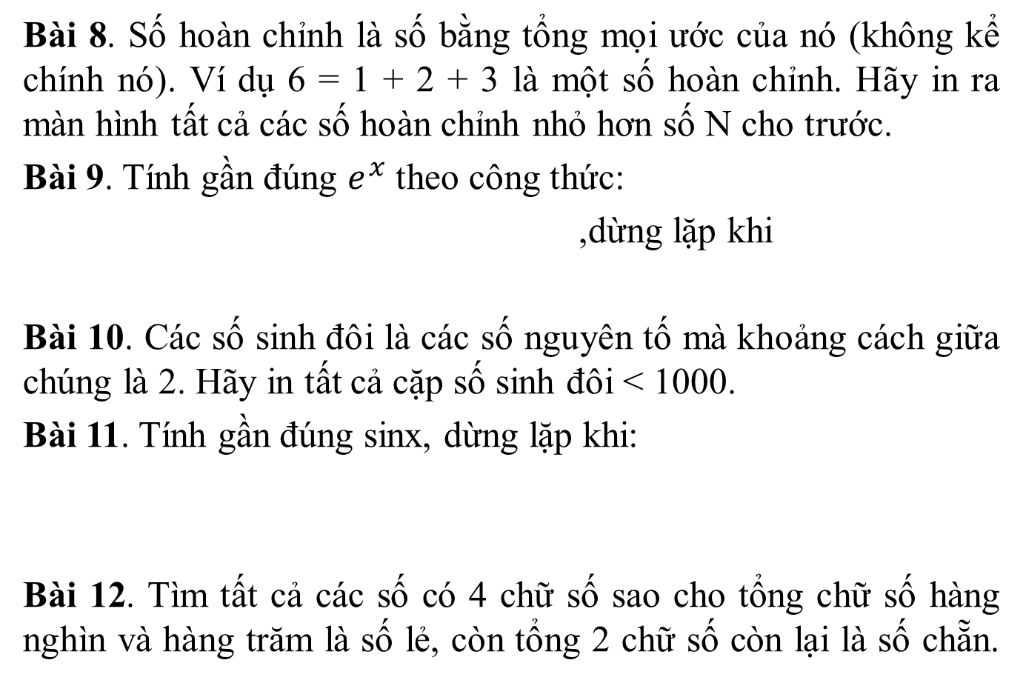
Bài tập chương II
Bài 8. Số hoàn chỉnh là số bằng tổng mọi ước của nó (không kể chính nó). Ví dụ 6 = 1 + 2 + 3 là một số hoàn chỉnh. Hãy in ra màn hình tất cả các số hoàn chỉnh nhỏ hơn số N cho trước.
Bài 9. Tính gần đúng $e^{x}$ theo công thức:
,dừng lặp khi
Bài 10. Các số sinh đôi là các số nguyên tố mà khoảng cách giữa chúng là 2. Hãy in tất cả cặp số sinh đôi < 1000.
Bài 11. Tính gần đúng sinx, dừng lặp khi:
Bài 12. Tìm tất cả các số có 4 chữ số sao cho tổng chữ số hàng nghìn và hàng trăm là số lẻ, còn tổng 2 chữ số còn lại là số chẵn.
Trường ĐH GTVT TP.HCM - Bài giảng : Kỹ thuật lập trình
19

Slide 20
Thank You !
www.themegallery.com

